Slide 1
第8章 磁盘存储器管理

Slide 2
第八章 磁盘存储器管理
对非空闲磁盘块的管理（存放了文件数据
的磁盘块）
文件的物理结构/
文件分配方式要探
讨的问题
操作系统需要对磁
盘块进行哪些管理
对空闲磁盘块的管理
“文件存储空间管理”要探讨的问题

Slide 3
8.1 外存的组织方式
连续分配
隐式链接
文件的物理结构
(文件分配方式)
链接分配
显式链接
即：文件数据应该
怎样存放在外存中
索引分配

Slide 4
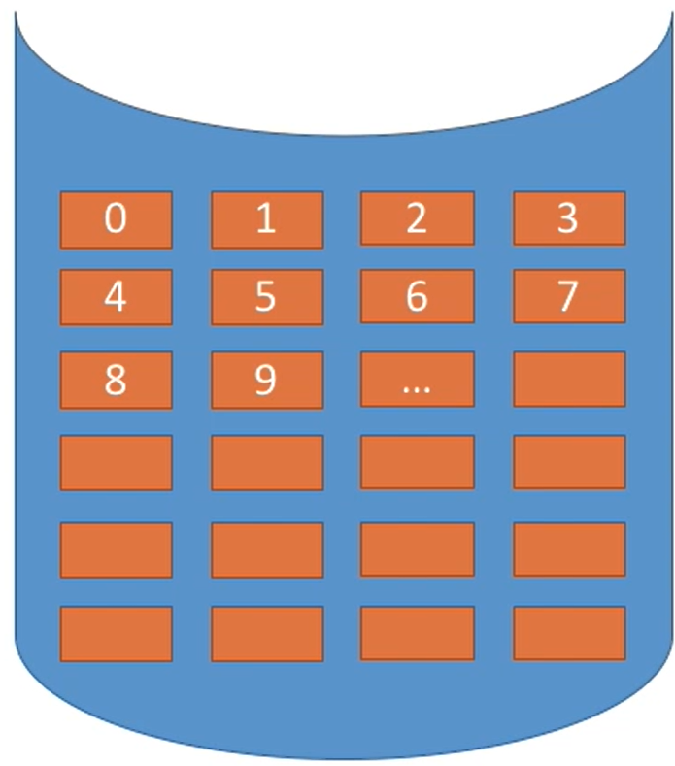
8.1 外存的组织方式
物理地址
文件块、磁盘块
0
1
2
...
...
1023
类似于内存分页，磁盘中的存储单元也会被分成一个个
“块/磁盘块/物理块”。很多操作系统中，磁盘块的大小与
内存块、页面的大小相同。
0号块
内存与磁盘之间的数据 交换(即读/写操作、磁盘
I/O)都是以“块”为单位进
行的。即每次读入一块，
或每次写出一块
10241025
...
...
2047
1号块
......
...
...
...
内存
外存(磁盘)
外存(磁盘)

Slide 5
8.1 外存的组织方式
逻辑地址
文件块、磁盘块
0
...
...
1023
在内存管理中，进程的逻辑地址空间被分为一个一个页面。同样的，在外存管理中，为了方便对文件数据的管理，文件的逻辑地址空间也被分为了一个一个的文件“块”。
于是文件的逻辑地址也可以表示为(逻辑块号、块内地址)的形式。
逻辑块号：0
1024
...
2047
逻辑块号：1
操作系统为文件分配
存储空间都是以块为
单位的。
若块的大小是1KB，
则1MB大小的文件
可以被分为1K个块
用户通过逻辑地址
来操作自己的文件
，操作系统要负责
实现从逻辑地址到
物理地址的映射
1M-1K
...
...
1M-1
逻辑块号：1023
外存(磁盘)
文件

Slide 6
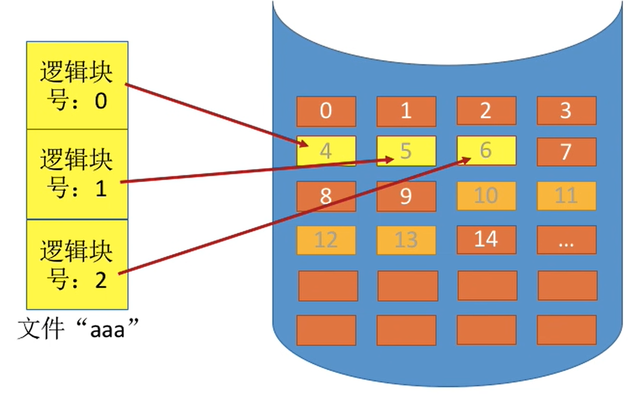

8.1 外存的组织方式
文件分配方式--连续分配
连续分配方式要求每个文件在磁盘上占有一组连续的块。
用户通过逻辑地址来操作自己
的文件，操作系统如何实现从
逻辑地址到物理地址的映射？
(逻辑块号，物理地址)==》
(物理块号，逻辑地址). 只需转
换块号就行，块内地址保持不变
用户给出要访问的逻辑块号，操作系统找到该文件对应的目录项(FCB)...
物理块号 = 起始块号 + 逻辑块号
当然，还需要检查用户提供的逻辑块号是否合法(逻辑块号≥长度 就不合法)
文件名 | ...... | 起始块号 | 长度
aaa | ... | 4 | 3
bbb | ... | 10 | 4
...... | ... | ... | ...
可以直接算出逻辑块号对应的物理
块号，因此连续分配支持顺序访问
和直接访问(即随机访问)
文件目录中记录存
放的起始块号和长
度(总共占用几个块)

Slide 7
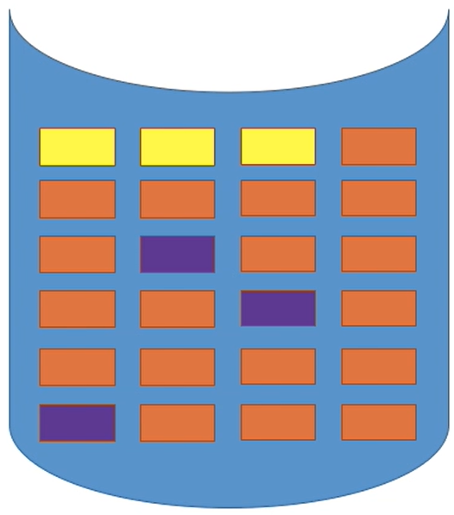
8.1 外存的组织方式
文件分配方式--连续分配
连续分配方式要求每个文件在磁盘上占有一组连续的块。
读取某个磁盘块时，需要移动磁头。访问的两个磁盘块相隔越远，移动磁头所需时间就越长。
结论：连续分配的文件在顺序读/写时速度最快

Slide 8
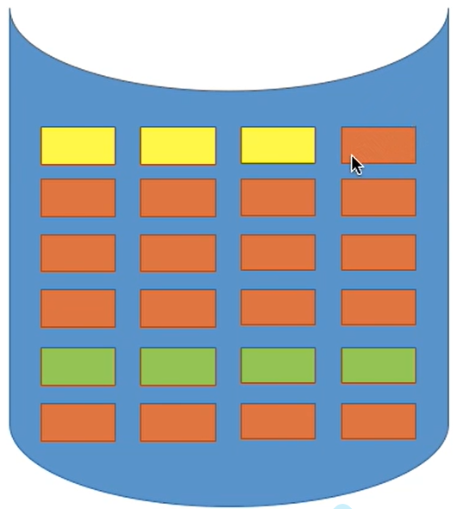
8.1 外存的组织方式
文件分配方式--连续分配
连续分配方式要求每个文件在磁盘上占有一组连续的块。
文件A的后面已经
没有相邻的空闲块
若此时文件A要拓展，需要再增加一个磁盘块(总共需要连续的4个磁
盘块)。
由于采用连续结构，因此文件A占用的磁盘块必须是连续的。
物理上连续分配
的文件A占用了
连续三个块。
橙色区域为其
它文件已经占
用的磁盘块
因此，只能将文件A全部“迁移”到绿色区域。
结论：物理上采用连续分配的文件不方便拓展。
文件A占用连续
的四个块
绿色区域为
空闲磁盘块

Slide 9
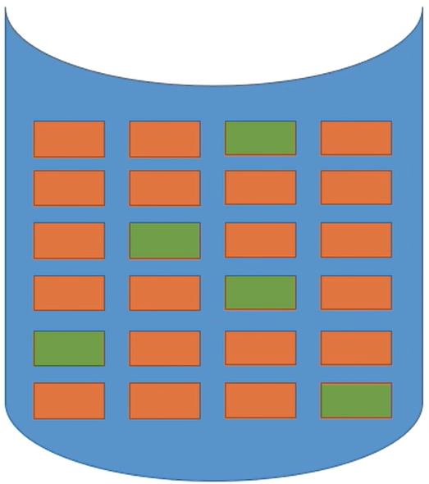
8.1 外存的组织方式
文件分配方式--连续分配
连续分配方式要求每个文件在磁盘上占有一组连续的块。
橙色区域为非空闲块，
绿色区域为空闲磁盘块
结论：物理上采用连续分配，存储空间利用率低，会产生难以利用的磁盘碎片。
可以用紧凑来处理碎片，但是需要耗费很大的时间代价。
若此时创建的新文件
大小为3个块，那么
无法为其分配足够的
存储空间

Slide 10
8.1 外存的组织方式
连续分配(总结)
连续分配方式要求每个文件在磁盘上占有一组连续的块。
优点：支持顺序访问和直接访问(即随机访问)；连续分配的文件在顺序访问时速度最快。
缺点：不方便文件拓展；存储空间利用率低，会产生磁盘碎片。

Slide 11
8.1 外存的组织方式
文件连续方式--链接分配
链接分配采取离散分配的方式，可以为文件分配离散的磁盘块。分为隐式链接和显式链接两种。

Slide 12

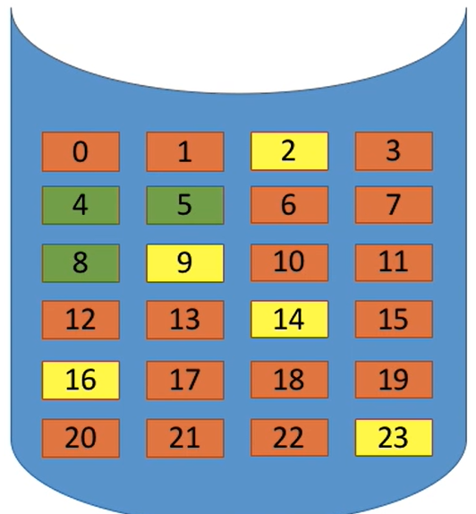
8.1 外存的组织方式
链接分配--隐式链接
文件名 | ...... | 起始块号 | 结束块号
aaa | ... | 9 | 16
如何实现文件的
逻辑块号到物理
的转变？
目录中记录了文件
存放的起始块号和
结束块号。当然，
也可以增加一个字
段表示文件的长度
用户给出要访问的逻辑块号i，操作系统找到该文件对应的目录项(FCB)...
从目录项中找到起始块号(即0号块)，将0号逻辑块读入内存，由此知道1号逻辑块存放的物理块号，于是读入1号逻辑块，再找到2号逻辑块的存放位置...以此类推。
因此，读入i号逻辑块，总共需要i+1次磁盘I/O。
除了文件的最后一个
磁盘块之外，每个磁
盘块中都会保存指向
下一个盘块的指针，
这些指针对于用户
是透明的
结论：采用链式分配(隐式链接)方式的文件，只支持顺序访问，不支持随机访问，查找效率低。另外，指向下一个盘块的指针也需要耗费少量的存储时间。

Slide 13
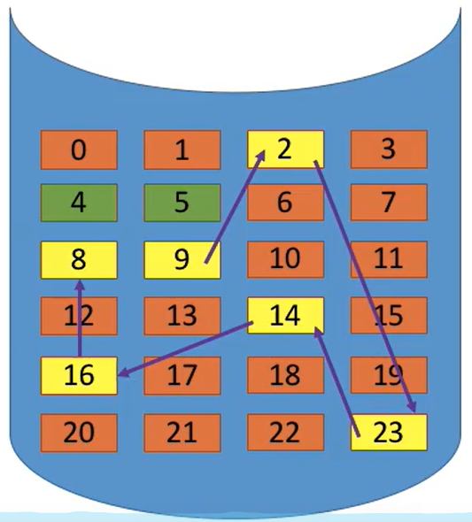
8.1 外存的组织方式
链接分配--隐式链接
文件名 | ...... | 起始块号 | 结束块号
aaa | ... | 9 | 16
是否方便拓展文件？
若此时要拓展文件，则
可随机找一个空闲磁盘
块，挂到磁盘块链尾。
并修改文件的FCB
结论：采用隐式链接的链接分配方式，很方便文件拓展。
另外，所有的空闲磁盘块都可以被利用，不会有碎片问题，外存利用率高。

Slide 14
8.1 外存的组织方式
链接分配--隐式链接
链接分配采取离散分配的方式，可以为文件分配离散的磁盘块。分为隐式链接和显式链接两种。
隐式链接 --除文件的最后一个盘块之外，每个盘块中都存有指向下一个盘块的指针。文件目录包括文件第一块的指针和最后一块的指针。
优点：很方便文件拓展，不会有碎片问题，外存利用率高。
缺点：只支持顺序访问，不支持随机访问，查找效率低，指向下一个盘块的指针也需要耗费少量的存储空间。

Slide 15
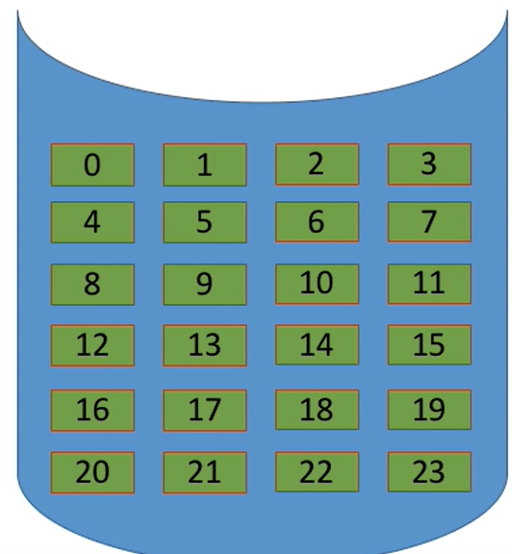
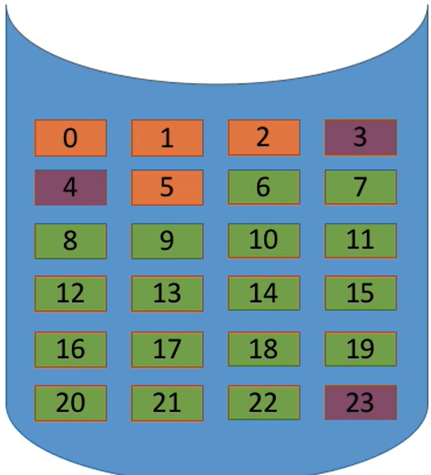
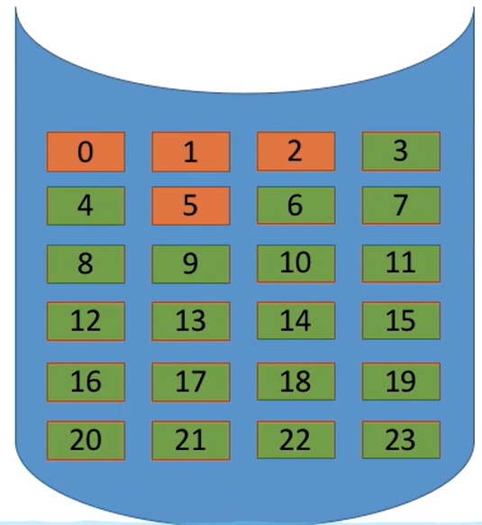
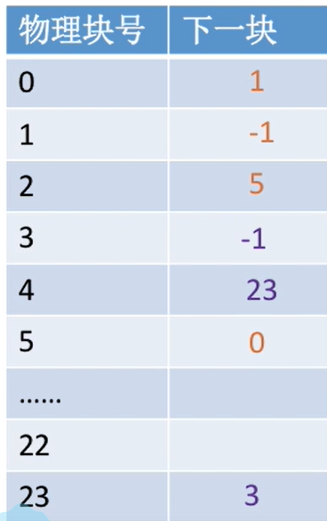
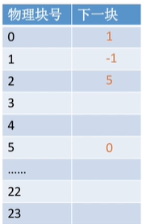
8.1 外存的组织方式
链接分配--显式链接
文件名 | ...... | 起始块号
aaa | ... | 2
文件名 | ...... | 起始块号
aaa | ... | 2
bbb | ... | 4
目录中只需记录
文件的起始块号
把用于链接文件各物理块的指针显式地
存放在一张表中。即 文件分配表 (FAT,
File Allocation Table)
假设某个新创建的文件“aaa”依次存放在磁盘块2-->5-->0-->1
假设某个新创建的文件“bbb”依次存放在磁盘块4-->23-->3
注意：一个磁盘仅设置一张FAT。开机时，将FAT读入内存，并常驻内存。FAT的各个表项在物理上连续存储，且每一个表项长度相同，因此“物理
块号”字段可以是隐含的。
FAT (文件分配表)

Slide 16
8.1 外存的组织方式
链接分配--显式链接
文件名 | ...... | 起始块号
aaa | ... | 2
bbb | ... | 4
如何实现文件的逻辑块号到
物理块号的转变？
用户给出要访问的逻辑块号i，操作系统找到该文件对应的目录项(FCB)...
从目录项中找到起始块号，若i>0，则查询内存中的文件分配表FAT，往后找到i号逻辑块对应的物理块号。逻辑块号转换成物理块号的过程不需要读磁盘操作。
结论：采用链式分配(显式链接)方式的文件，支持顺序访问，也支持随机访问(想访问i号逻辑块时，并不需要依次访问之前的0~i-1号逻辑块)，由于块号转换的过程不需要访问磁盘，因此相比于隐式链接来说，访问速度快很多。
显然，显式链接也不会产生外部碎片，也可以很方便地对文件进行拓展。
FAT(文件分配表)

Slide 17
簇的大小
文件存储单位：簇（cluster）――簇又称为部分(portion)
文件的存储空间通常由多个独立的簇组成，而每个簇包含若干个连续的外存存储单位（如扇区sector），如何确定每个簇的大小？
簇的大小
两个极端：大到能容纳整个文件，小到一个外存存储块（一个扇区）
簇较大：提高I/O访问性能，减小管理开销
簇较小：簇内的碎片浪费较小，特别是大量小文件时有利。
主要方法：两种
簇大小可变，其上限较大：I/O访问性能较好。但簇大小可变，文件存储空间的管理困难，因为要指明每个簇的尺寸。
簇大小固定，较小：文件存储空间使用灵活，但I/O访问性能下降，文件管理所需空间开销较大

Slide 18
8.1 外存的组织方式
链接分配(总结)
链接分配采取离散分配的方式，可以为文件分配离散的磁盘块。分为隐式链接和显式链接两种。
隐式链接--除文件的最后一个盘块之外，每个盘块中都存有指向下一个盘块的指针。文件目录包括文件第一块的指针和最后一块的指针。
优点：很方便文件拓展，不会有碎片问题，外存利用率高。
缺点：只支持顺序访问，不支持随机访问，查找效率低，指向下一个盘块的指针也需要耗费少量的存储空间。
考试题目中遇到未指明隐式/显示的“链接分配”，
默认指的是隐式链接的链接分配。
显式链接--把用于链接文件各物理块的指针显式地存放在一张表中，即文件分配表(FAT, File Allocation Table)。一个磁盘只会建立一张文件分配表。开机时文件分配表放入内存，并常驻内存。
优点：很方便文件拓展，不会有碎片问题，外存利用率高，并且支持随机访问。相比于隐式链接来说，地址转换时不需要访问磁盘，因此文件的访问效率更高。
缺点：文件分配表需要占用一定的存储空间。

Slide 19
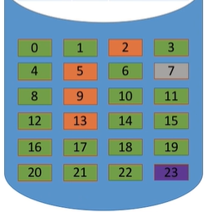
8.1 外存的组织方式
文件分配方式--索引分配
索引分配允许文件离散地分配在各个磁盘块中，系统会为每个文件建立一张索引表，索引表中记录了文件的各个逻辑块对应的物理块(索引表的功能类似于内存管理中的页表--建立逻辑页面到物理页之间的映射关系)。索引表存放的磁盘块称为索引块。文件数据存放的磁盘块称为数据块。
文件名 | ... | 索引块
aaa | ... | 7
bbb | ... | 23
目录中需要记录
文件的索引块是
几号磁盘块
假设某个新创建的文件“aaa”的数据依次存放在磁盘块2-->5-->13-->9。
7号磁盘块作为“aaa”的索引块，索引块中保存了索引表的内容。
逻辑块号 | 物理块号
0 | 2
1 | 5
2 | 13
3 | 9
注：在显式链接的链式分配方式中，文件分配表FAT是一个磁盘对应一张。而索引分配方式中，索引表是一个文件对应一张。
可以用固定的长度表示物理块号(如：假设磁盘总容量为1TB=2⁴⁰B, 磁盘块大小为1KB，则共有2³⁰个磁盘块，则可用4B表示磁盘块号)，因此，索引表中的“逻辑块号”可以是隐含的。
文件”aaa”的索引表
类似的，文件”bbb”的
索引块是23号磁盘块，
其中存放了文件“bbb”
的索引表

Slide 20

8.1 外存的组织方式
文件分配方式--索引分配
索引分配允许文件离散地分配在各个磁盘块中，系统会为每个文件建立一张索引表，索引表中记录了文件的各个逻辑块对应的物理块。索引表存放的磁盘块称为索引块。文件数据存放的磁盘块称为数据块。
目录中需要记录
文件的索引块是
几号磁盘块
如何实现文件的逻辑块
号到物理块号的转换？
文件名 | ... | 索引块
aaa | ... | 7
bbb | ... | 23
用户给出要访问的逻辑块号i，操作系统找到该文件对应的目录项(FCB).
逻辑块号 | 物理块号
0 | 2
1 | 5
2 | 13
3 | 9
4 | 19
逻辑块号 | 物理块号
0 | 2
1 | 5
2 | 13
3 | 9
从目录项中可知索引表存放位置，将索引表从外存读入内存，并查找索引表即可知i号逻辑块在外存中的存放位置。
可见，索引分配方式可以支持随机访问。文件拓展也很容易实现 (只需要给文件分配一个空闲块，并增加一个索引表项即可)
但是索引表需要占用一定的存储空间。
文件”aaa”的索引表

Slide 21
8.1 外存的组织方式
文件分配方式--索引分配
索引分配允许文件离散地分配在各个磁盘块中，系统会为每个文件建立一张索引表，索引表中记录了文件的各个逻辑块对应的物理块。索引表存放的磁盘块称为索引块。文件数据存放的磁盘块称为数据块。
目录中需要记录
文件的索引块是
几号磁盘块
若每个磁盘块1KB，一个
索引表项4B，则一个磁盘
块只能存放256个索引项。
文件名 | ... | 索引块
aaa | ... | 7
bbb | ... | 23
如果一个文件的大小超过
了256块，那么一个磁盘块
是装不下文件的整张索引
表的，如何解决这个问题？
逻辑块号 | 物理块号
0 | 2
1 | 5
2 | 13
3 | 9
① 链接方案
② 多层索引
③ 混合索引
文件”aaa”的索引表

Slide 22
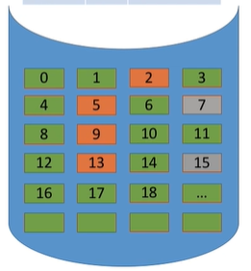
8.1 外存的组织方式
文件分配方式--索引分配
① 链接方案：如果索引表太大，一个索引块装不下，那么可将多个索引块链接起来存放。
文件名 | ... | 索引块
aaa | ... | 7
假设磁盘块大小为1KB，一个索引表项占4B，则一个磁盘块只能存放256个索引项。
逻辑块号 | 物理块号
0 | 2
1 | 5
... | ...
255 | ...
若一个文件大小为256*256KB=65536KB=64MB
该文件共有256*256个块，也就对应256*256个索引项，也就需要256个索引块来存储，这些索引块用链接方案连起来。
若想要访问文件的最后一个逻辑块，就必须找到最后一个索引块(第256个索引块)，而各个索引块之间是用指针链接起来的，因此必须先顺序地读入前255个索引块。
需要经历256次读磁盘的操作，显然是很低效的，如何解决？
256 | ...
257 | ...
... | ...
511 | ...

Slide 23
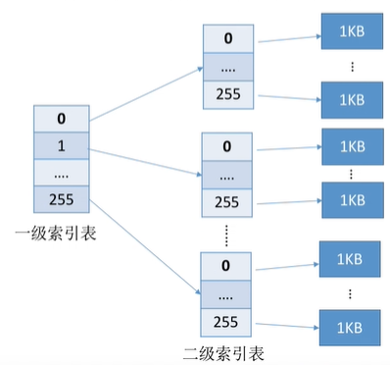
8.1 外存的组织方式
文件分配方式--索引分配
② 多层索引：建立多层索引(原理类似于多级页表)。使第一层索引块指向第二层索引块。还可根据文件大小的要求再建立第三层、第四层索引块。
假设磁盘块大小为1KB，一个索引表项占4B，则一个磁盘块只能存放256个索引项。
文件名 | ... | 索引块
aaa | ... | 7
若某文件采用两层索引，则该文件的最大长度可以到256*256*1KB=65,536KB=64MB
可根据逻辑块号算出应该查找索引表中的哪个表项。如：要访问1026号逻辑块，则1026/256=4，1026%256=2.
因此可以先将一级索引表调入内存，查询4号表项，将其对应的二级索引表调入内存，再查询二级索引表的2号表项即可知道1026号逻辑块存放的磁盘块号了。
访问目标数据块，需要3次磁盘I/O。
若采用多级索引，
则各层索引表大小
不能超过一个磁盘块

Slide 24
8.1 外存的组织方式
文件分配方式--索引分配
② 多层索引：建立多层索引(原理类似于多级页表)。使第一层索引块指向第二层索引块。还可根据文件大小的要求再建立第三层、第四层索引块。
假设磁盘块大小为1KB，一个索引表项占4B，则一个磁盘块只能存放256个索引项。
文件名 | ... | 索引块
aaa | ... | 7
若某文件采用三层索引，则该文件的最大长度可以到256*256*256*1KB=16GB
类似的，访问目标数据块，需要4次磁盘I/O.
采用K层索引结构，且顶级索引表未
调入内存，则当问一个数据块只需要
K+1次读磁盘操作
若采用多级索引，
则各层索引表大小
不能超过一个磁盘块
相对于链接方式，索引分配方式的读磁盘操作次数骤减。

Slide 25
8.1 外存的组织方式
文件分配方式--索引分配
③混合索引：多种索引分配方式的结合。例如，一个文件的顶级索引表中，既包含直接地址索引(直接指向数据块)，又包含一级间接索引(指向单层索引表)、还包含两级间接索引(指向两层索引表)。
1024B
256块
8块
1024B
1024B
顶级索引
直接地址
...
直接地址
一级间接
二级间接
0
...
...
1
1024B
1024B
8
个
...
255
256*256
=65536
块
1024B
0
...
0
...
1024B
...
255
255
0
这种结构的索引支持的最大文件长度为65800KB
...
255

Slide 26
8.1 外存的组织方式
文件分配方式--索引分配
③混合索引
1024B
256块
8块
1024B
1024B
顶级索引
直接地址
...
直接地址
一级间接
二级间接
0
...
...
1
1024B
1024B
...
255
256*256
=65536
块
8
个
1024B
0
...
0
...
1024B
...
255
255
0
这种结构的索引支持的最大文件长度为65800KB
若顶级索引表还没读入内存
访问0~7号逻辑块：两次读磁盘
访问8~263：三次读磁盘
访问264~65799：四次读磁盘
...
255
对于小文件，只需较少的读磁盘
次数就可以访问目标数据块
(一般计算机中小文件更多)

Slide 27
8.1 外存的组织方式
索引分配（总结）
索引分配允许文件离散地分配在各个磁盘块中，系统会为每个文件建立一张索引表，索引表中记录了文件的各个逻辑块对应的物理块(索引表的功能类似于内存管理中的页表--建立逻辑页面到物理页之间的映射关系)。索引表存放的磁盘块称为索引块。文件数据存放的磁盘块称为数据块。
若文件太大，索引表项太多，可以采取以下三种方法解决：
①链接方案：如果索引表太大，一个索引块装不下，那么可以将多个索引块链接起来存放。缺点：若文件很大，索引表很长，就需要将很多个索引块链接起来。想要找到i号索引块，必须先依次读入0~i-1号索引块，这就导致磁盘I/O次数过多，查找效率低下。
②多层索引：建立多层索引(原理类似于多级页表)。使第一层索引块指向第二层的索引块。还可根据文件大小的要求再建立第三层、第四层索引块。采用K层索引结构，且顶级索引表未调入内存，则访问一个数据块只需要K+1次读磁盘的操作。缺点：即使是小文件，访问一个数据块依然需要K+1次读磁盘。
③混合索引：多种索引分配方式的结合。例如，一个文件的顶级索引表中，即包含直接地址索引(直接指向数据块)，又包含一级间接索引(指向单层索引表)，还包含两级间接索引(指向两层索引表)。
优点：对于小文件来说，访问一个数据块所需的读磁盘次数更少。

Slide 28
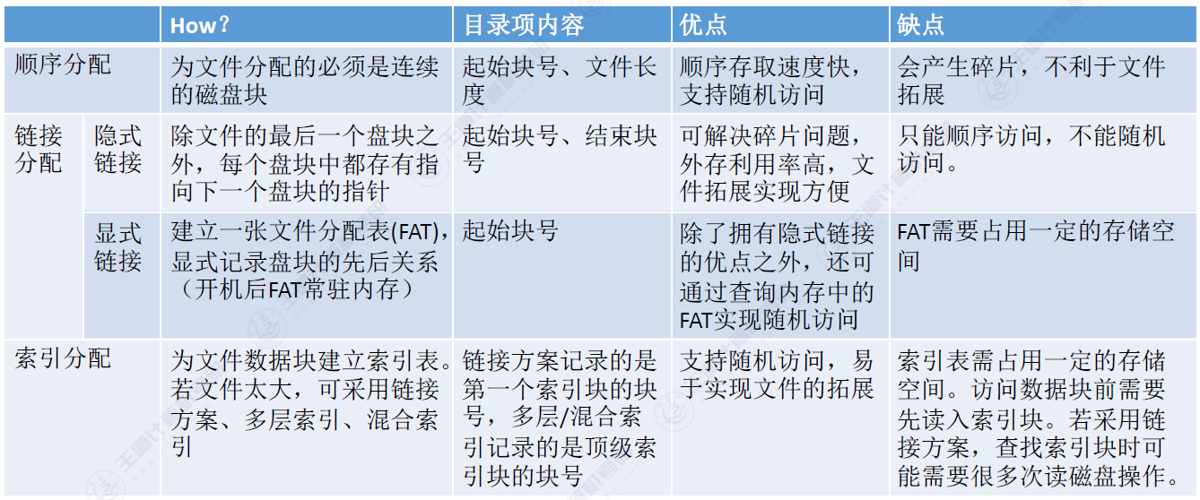
8.1 外存的组织方式
知识点回顾与重要考点

Slide 29
例：某文件系统的最大容量为4TB，以磁盘块为基本分配单位，盘块大小为1KB。FCB包含一个512B的索引表区。
（1）假设索引表区采用直接索引，索引表区存放文件占有的磁盘块号。索引表项中块号最少占用多少字节？可支持的单个文件的最大长度是多少字节？
磁盘最多盘块数：4TB / 1KB = 2³²
所以需要4字节存放盘块号。
文件最大长度 512/4 × 1KB ＝ 128KB

Slide 30
(2) 假设索引表采用如下结构：第0～7字节采用<起始块号，块数>格式表示文件创建时预分配的连续存储空间，其中起始块号占6B，块数占2B；剩余504B采用直接索引结构，一个索引项占6B，则可支持的单个文件最大长度是多少？为了使单个文件的长度达到最大，请指出起始块号和块数分别占用字节数的合理值并说明理由。
块数占2B，单个文件的最大长度
2¹⁶×1KB ＋ 504/6×1KB＝65620KB
<4,4> <1,7> <2,6> <3,5>
只要块数在4B以上就可以表示连续2³²个块，使文件达到最大4TB。

Slide 31
例：设文件索引结点中有7个地址项，其中4个地址项是直接地址索引，2个地址项是一级间接索引，1个地址项是二级间接索引，每个地址项大小为4B。若磁盘索引块和磁盘数据块大小均为256B，则可表示的单个文件的最大长度是
答： 256×4+（256/4）×256×2+ （256/4）× （256/4）× 256 = 1057KB

Slide 32
例题：
某文件由100个盘块构成。设文件的目录项已在内存（若为索引分配，其索引块也在内存）。计算对于连续、链接和索引分配下列操作要多少次磁盘I/O。设在连续分配中，文件头前无空闲盘块，文件末尾有。若写磁盘，则要写的内容已在内存。文件中间盘块为第50个盘块。
（1）在文件头增加一块 （2）在文件中间增加一块
（3）在文件末尾增加一块（4）从文件头部删除一块
（5）从文件中间删除一块（6）从文件末尾删除一块

Slide 33
 | 连续 | 链接 | 索引
1 在文件头增加一块 | 201 | 1 | 1
2 在文件中间增加一块 | 101 | 52 | 1
3 在文件末尾增加一块 | 1 | 3或102 | 1
4 从文件头部删除一块 | 198或0 | 1 | 0
5 从文件中间删除一块 | 100 | 51 | 0
6 从文件末尾删除一块 | 0 | 100 | 0

Slide 34
例：下列文件物理结构中，适合随机访问且易于文件扩展的是
A 连续结构 B 索引结构
C 链式结构且磁盘块定长
D 链式结构且磁盘块变长

Slide 35
8.2 文件存储空间的管理
对非空闲磁盘块的管理（存放了文件数据
的磁盘块）
文件的物理结构/
文件分配方式要探
讨的问题
操作系统需要对磁
盘块进行哪些管理
对空闲磁盘块的管理
“文件存储空间管理”要探讨的问题

Slide 36
8.2 文件存储空间的管理
文件卷(逻辑卷)的概念
存储空间的划分
与初始化
目录区与文件区
文件存储空间管理
空闲表法
空闲盘块链
空闲链表法
几种管理方法
空闲盘区链
位示图法
成组链接法
学习时注意从三个方面进行理解：
1. 用什么方式记录、组织空闲块？
2. 如何分配磁盘块
3. 如何回收磁盘块

Slide 37
8.2 文件存储空间的管理
存储空间的划分与初始化
安装windows操作系统的时候，一个必经步骤是--为磁盘分区(C盘、D盘、E盘等)
存储空间的划分：将物理磁盘划分为一个个
文件卷(逻辑卷、逻辑盘)
目录区主要
存放文件目
录信息(FCB)
用于磁盘存
储空间管理
的信息
目录区
文件卷C
(C盘)
文件区
物理磁盘2
有的系统支持超大
型文件，可支持由
多个物理磁盘组成
一个文件卷
目录区
文件区
文件卷D
(D盘)
目录区
文件卷F (F盘)
文件区用于存
放文件数据
文件区
文件卷E
(E盘)
物理磁盘3
物理磁盘1
存储空间的初始化：
将各个文件卷划分
为目录区、文件区

Slide 38
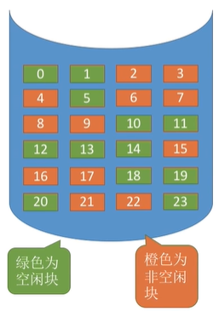
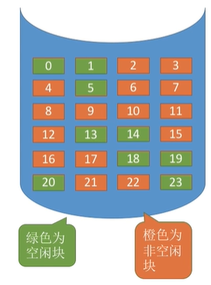
8.2 文件存储空间的管理
存储空间管理--空闲表法
适用于“连续
分配方式”
第一个空 闲盘块号 | 空闲盘 块数
0 | 2
5 | 1
13 | 2
18 | 3
23 | 1
第一个空 闲盘块号 | 空闲盘 块数
0 | 2
5 | 1
10 | 5
18 | 3
23 | 1
Eg:新创建的文件
请求3个块，采用
首次适应算法
空闲盘块表
如何分配磁盘块：与内存管理中的动态分区分配很类似，为一个文件分配连续的存储空间。同样可采用首次适应、最佳适应、最坏适应等算法来决定要为文件分配哪个区间。

Slide 39
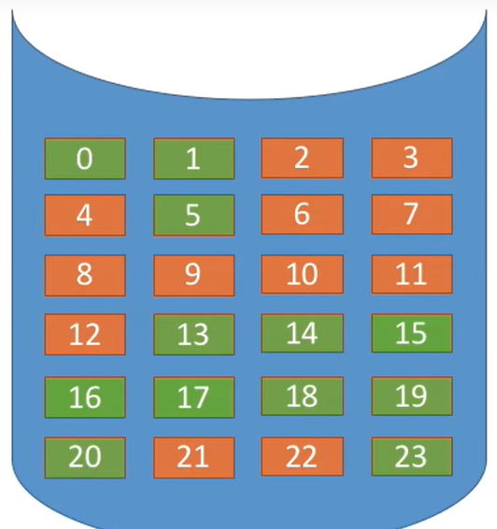
8.2 文件存储空间的管理
存储空间管理--空闲表法
适用于“连续
分配方式”
第一个空 闲盘块号 | 空闲盘 块数
0 | 2
5 | 1
13 | 2
18 | 3
23 | 1
第一个空 闲盘块号 | 空闲盘 块数
0 | 2
5 | 1
13 | 8
23 | 1
Eg:假设此时删除某文
件，系统回收了它占用
的15、16、17号块
空闲盘块表
如何回收磁盘块：与内存管理中的动态分区分配很类似，当回收某个存储区时需要有四种情况--①回收区的前后都没有相邻空闲区；②回收区的前后都是空闲区；③回收区前面是空闲区；④回收区后面是空闲区。
总之，回收时需要注意表项的合并问题。

Slide 40
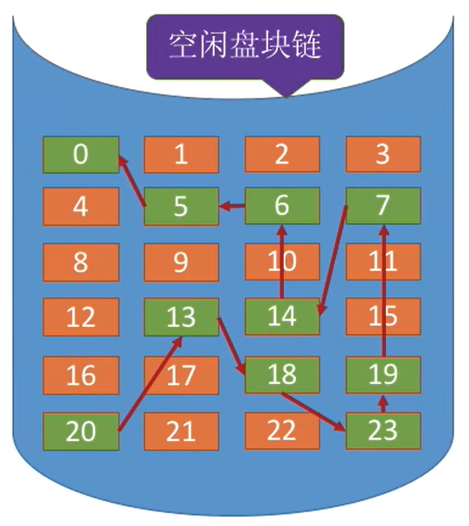
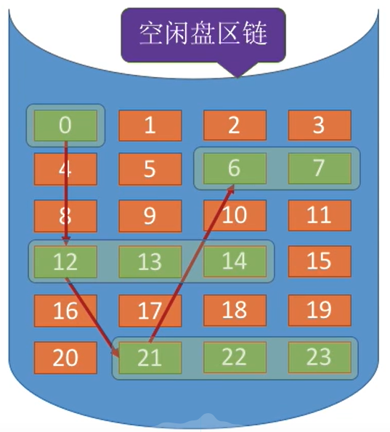
8.2 文件存储空间的管理
存储空间管理--空闲链表法
空闲盘块链
以盘块为单位组成一条空闲链
空闲链表法
空闲盘区链
以盘区为单位组成一条空闲链
连续的空闲盘块
组成一个空闲盘区
空闲盘块中存储
着下一个空闲盘
块的指针
空闲盘区中的第一个盘块内
记录了盘区的长度、
下一个盘区的指针

Slide 41
8.2 文件存储空间的管理
存储空间管理--空闲链表法
操作系统保存着链头、链尾指针。
链尾
如何分配：若某文件申请K个盘块，则从链头开始依次摘下K个盘块分配，并修改空闲链的链头指针。
如何回收：回收的盘块依次挂到链尾，并修改空闲链的链尾指针。
适用于离散分配的物理结构。
为文件分配多个盘块时可能
要重复多次操作
链头
空闲盘块中存储
着下一个空闲盘
块的指针

Slide 42
8.2 文件存储空间的管理
存储空间管理--空闲链表法
操作系统保存着链头、链尾指针。
链头
连续的空闲
盘块组成一
个空闲盘区
如何分配：若某文件申请K个盘块，则可以采用首次适应、最佳适应等算法，从链头开始检索，按照算法规则找到一个大小符合要求的空闲盘区，分配给文件。
若没有合适的连续空闲块，也可以将不同盘区的盘块同时分配给一个文件，注意分配后可能要修改相应的链指针、盘区大小等数据。
链尾
空闲盘区中的第一个盘块内
记录了盘区的长度、
下一个盘区的指针
如何回收：若回收区和某个空闲盘区相邻，则需要将回收区合并到空闲盘区中。若回收区没有和任何空闲区相邻，将回收区作为单独的一个空闲区挂到链尾。
离散分配、连续分配都适用。为一
个文件分配多个盘块时效率更高。

Slide 43
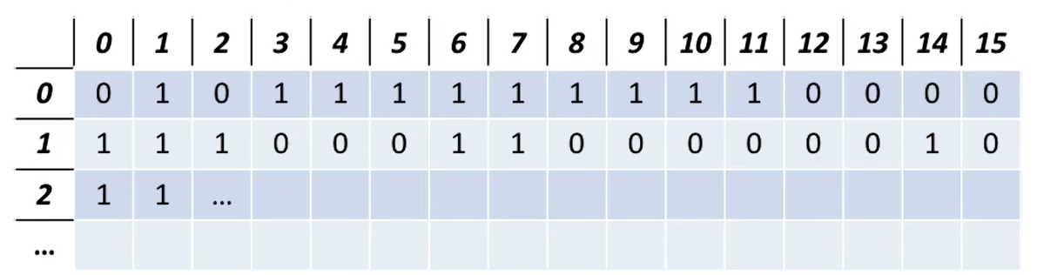
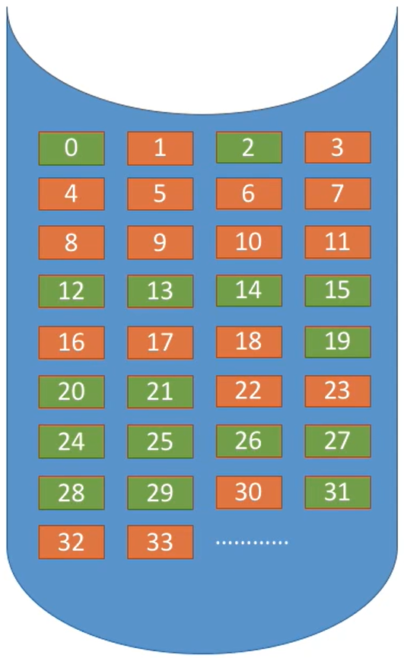
8.2 文件存储空间的管理
存储空间管理--位示图法
位号
字号
位示图：每个二进制位对应一个盘块。在本例中，“0”代表盘块空闲，“1”代表盘块已分配。
位示图一般用连续的“字”来表示，如本例中一个字的字长是16位，字中的每一位对应一个盘块。因此可以用(字号、位号)对应一个盘块号。当然有的题目中也描述为(行号，列号).
怎样推出盘块号与(字号，位号)相互转换的公式？
如本例中盘块号、字号、位号从0开始，若n表示字长，则...
(字号，位号)=(i, j)的二进制位对应的 盘块号 b=ni+j
b号盘块对应的字号i = b/n，位号 j = b%n

Slide 44
8.2 文件存储空间的管理
连续分配、离散
分配都适用
存储空间管理--位示图法
位号
字号
盘块号
位示图：每个二进制位对应一个盘块。在本例中，“0”代表盘块空闲，“1”代表盘块已分配。
如何分配：若文件需要K个块，① 顺序扫描位示图，找到K个相邻或不相邻的“0”；②根据字号、位号算出对应的盘块号，将相应盘块分配给文件；③ 将相应位设置为“1”.
如何回收：① 根据回收的盘块号计算出对应的字号、位号；②将相应二进制位设为“0”

Slide 45
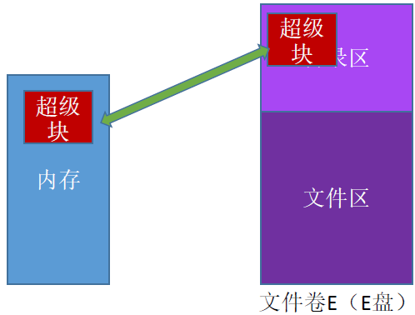
8.2 文件存储空间的管理
存储空间管理--成组链接法
空闲表法、空闲链表法不适用于大型文件系统，因为空闲表或空闲链表可能过大。UNIX系统中采用了成组链接法对磁盘空闲块进行管理。
文件卷的目录区中专门用一个磁盘块作为“超级块”，当系统启动时需要将超级块读入内存。并且保证内存与外存中的“超级块”数据一致。

Slide 46
8.2 文件存储空间的管理
注: 一个分组中的块号
不需要连续，此处只为
方便衡量分组数量
存储空间管理--成组链接法
块号
300
400
7900
注: 若已经没有下
一组空闲块，此处
设为某特殊值
100
400
399
...
301
100
7900
7899
...
7801
99
0
9999
...
9901
超级块
......
下一组空
闲盘块数
100
300
299
...
202
201
9999
空闲块号
299
399
7899
...
......
9902
...
...
...
202
302
7802
9901
......
201
301
7801
......

Slide 47
8.2 文件存储空间的管理
空闲盘块的组织
空闲盘块号栈。用于存放当前可用的一组空闲盘块号，以及栈中尚有的空闲盘块数。最多100个。
所有空闲盘块分为若干组。每组最多100个空闲盘块。
将每一组含有的盘块总数N和该组的所有盘块号，记入其前一组的第一个盘块中，这样，由各组的第一个盘块链成一个链。
第一组的盘块总数和盘块号，记入空闲盘块栈中，作为当前可分配盘块。
最后一组只有99个盘块号，最后一个盘块号为0，代表链表结束。

Slide 48
8.2 文件存储空间的管理
存储空间管理--成组链接法
如何分配？
e.g., 需要1个空闲块,
需要100个空闲块。
块号
300
400
7900
100
400
399
...
301
100
7900
7899
...
7801
99
0
9999
...
9901
超级块
......
下一组空
闲盘块数
100
300
299
...
202
201
9999
空闲块号
299
399
7899
...
......
9902
...
...
...
202
302
7802
9901
......
201
301
7801
......

Slide 49
8.2 文件存储空间的管理
存储空间管理--成组链接法
如何回收？
e.g., 假设每个分组最多为100个空闲块，此时第一个分组已有100个块，还要再回收一块。
块号
300
400
7900
100
400
399
...
301
100
7900
7899
...
7801
99
0
9999
...
9901
超级块
......
下一组空
闲盘块数
100
300
299
...
202
201
9999
空闲块号
299
399
7899
...
......
9902
...
...
...
202
302
7802
9901
......
201
301
7801
......

Slide 50
例题
某小型文件系统采用成组链接法管理磁盘空间，每个盘块的大小为4KB。空闲盘块号栈中最多可存放6个空闲盘块号。栈底存放当前可用的空闲盘块数。图中给出了当前空闲盘块号栈的内容以及后续两组空闲盘块号。请问：
该文件系统当前有多少个空闲盘块？
用户A创建了一个新文件A，大小为43KB。画出为文件A分配空间后，图的变化结果。
之后用户B删除文件B，文件B占用的盘块号依次为51、52、53、54、55，画出系统回收文件B占用的空间后的进一步变化结果。
14
6
23
22
29
32
26
28
5
0
41
45
47
49
43
栈底
3
10
19
11
10号盘块中存放
的空闲盘块号
23号盘块中存放
的空闲盘块号
空闲盘块号栈

Slide 51
例题
6
23
22
29
32
26
28
5
0
41
45
47
49
43
栈底
3
10
19
11
10号盘块中存放
的空闲盘块号
23号盘块中存放
的空闲盘块号
空闲盘块号栈
3
0
41
45
47
栈底
4
53
54
55
56
5
0
41
45
47
51
52
栈底
空闲盘块号栈
空闲盘块号栈
53号盘块中存放
的空闲盘块号

